Slide 1
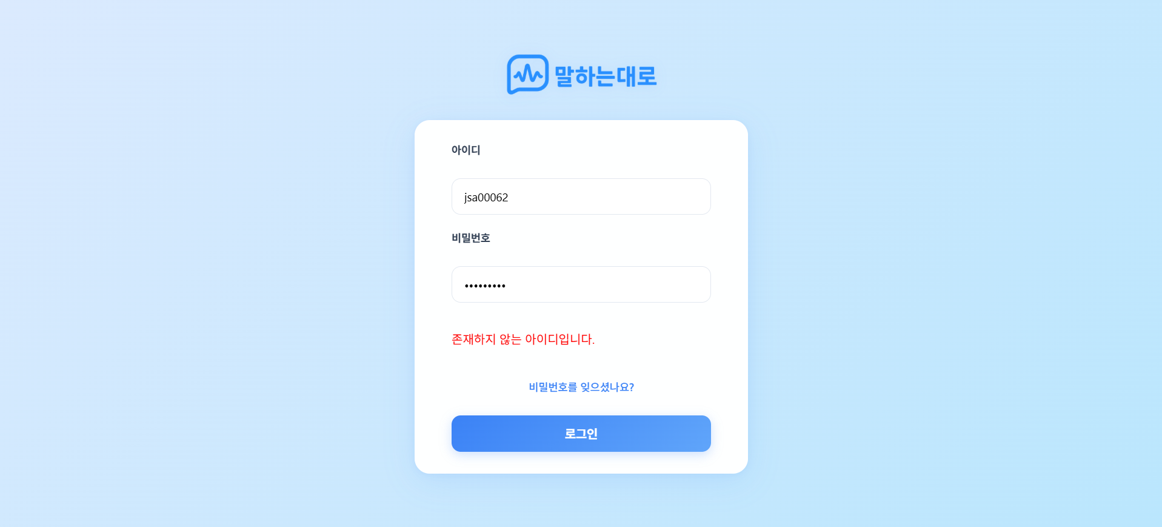
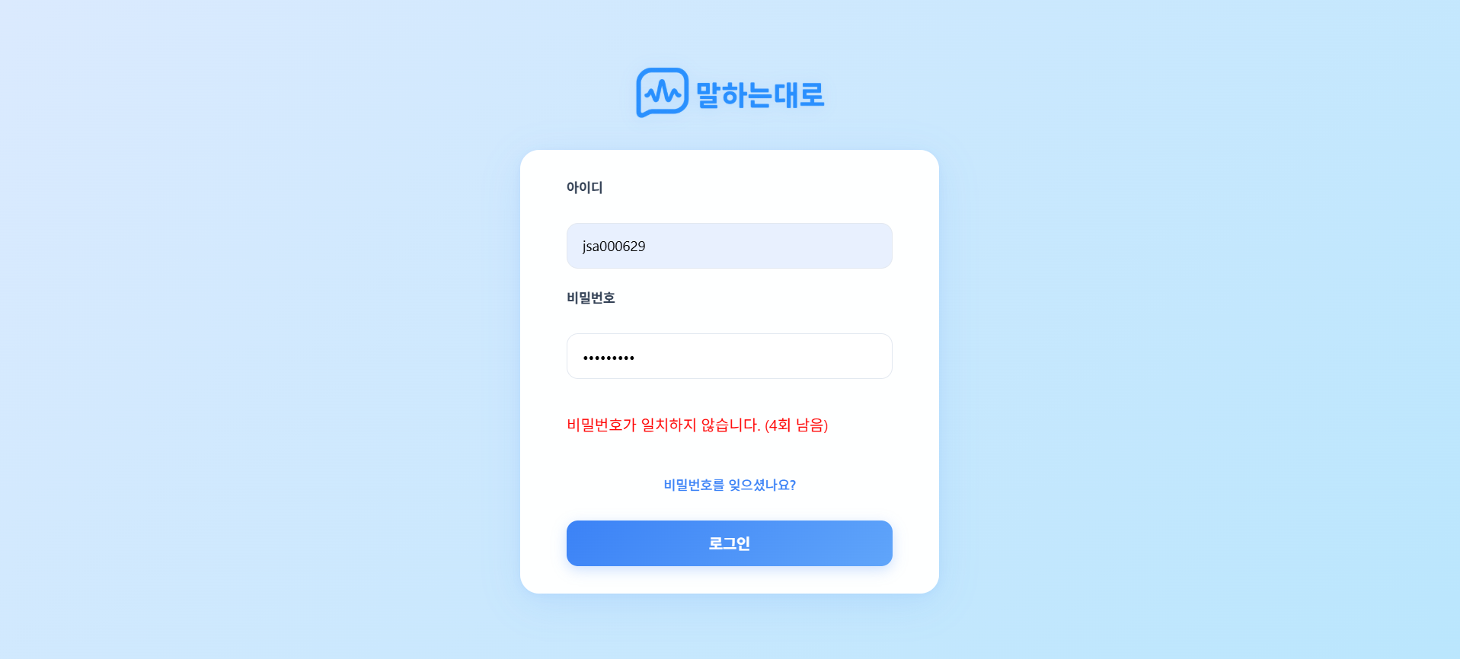
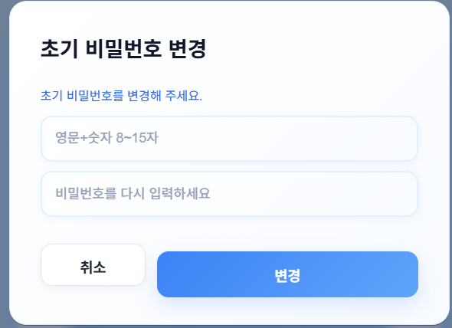
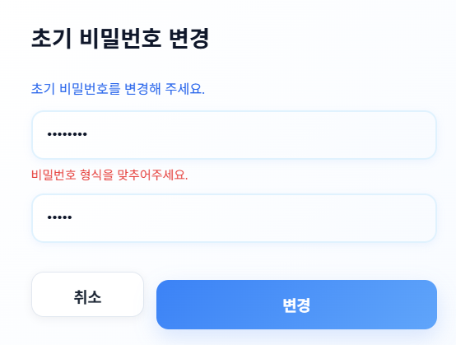
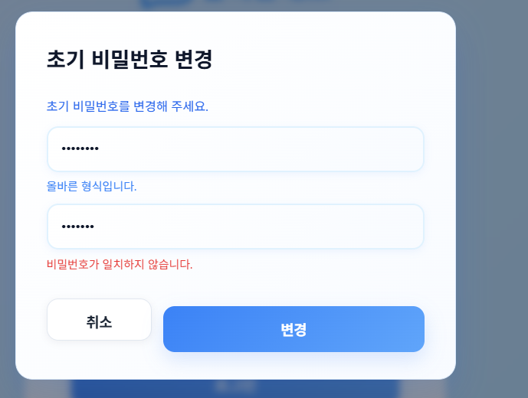
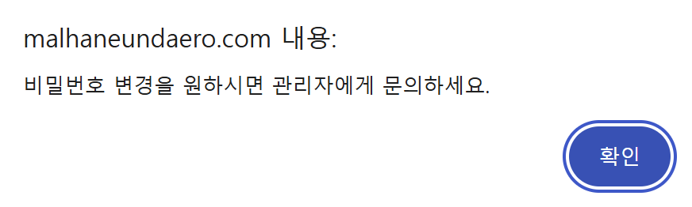
Page Title | 로그인 | Screen ID | SCR-MEM-01 | Author | - | Date | 2025-12
Screen Path | 로그인 |  |  | Related ID | REQ-MEM-005, REQ-MEM-007
Descriptions
1 | 아이디 입력 요소 → 사용자 타이핑 입력 → 입력시 입력한 문자열 표시 1') 아이디가 일치하지 않을 경우, 안내 문구 현출
2 | 비밀번호 입력 요소 → 사용자 타이핑 입력 → 입력시 마스킹되어 표시 2') 비밀번호가 일치하지 않을 경우, 안내 문구 현출
3 | 로그인 버튼 → 초기 비밀번호로 로그인 된 경우, 초기 비밀번호 변경 모달(5) 현출 → 클릭 시, 아이디와 비밀번호가 일치한 경우, 홈 (SCR-CAL-01)으로 이동
4 | 비밀번호 초기화 버튼 4') 클릭 시, 관리자 문의 경고창 현출
5 | 초기 비밀번호 변경 모달
6 | 새 비밀번호 입력 요소 → 새 비밀번호 입력 전까지, 새 비밀번호 제약 조건 현출 → 새 비밀번호 제약 조건: 알파벳 대/소문자, 숫자를 전부 포함한 8자 이상 15자 이하 6') 새 비밀번호 제약 조건 미충족할 경우, 안내 문구 현출
7 | 비밀번호 확인 요소 7') 새 비밀번호와 미일치할 경우, 안내 문구 현출
8 | 새 비밀번호 변경 확인 버튼 → 클릭 시, 입력한 새 비밀번호로 비밀번호가 변경됨
9 | 새 비밀번호 변경 취소 버튼 → 클릭 시, 로그인(SCR-MEM-01)으로 이동
1
2
1’
4
3
Components
5
4’
6
6’
2’
7
7’
9
8

Slide 2
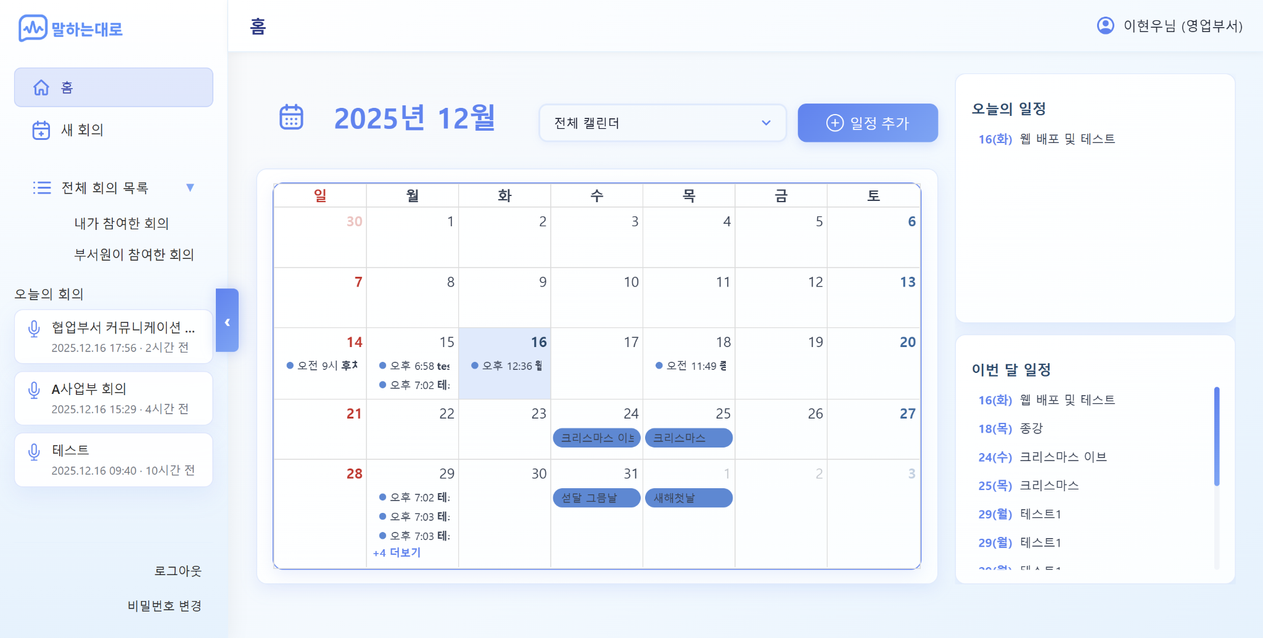
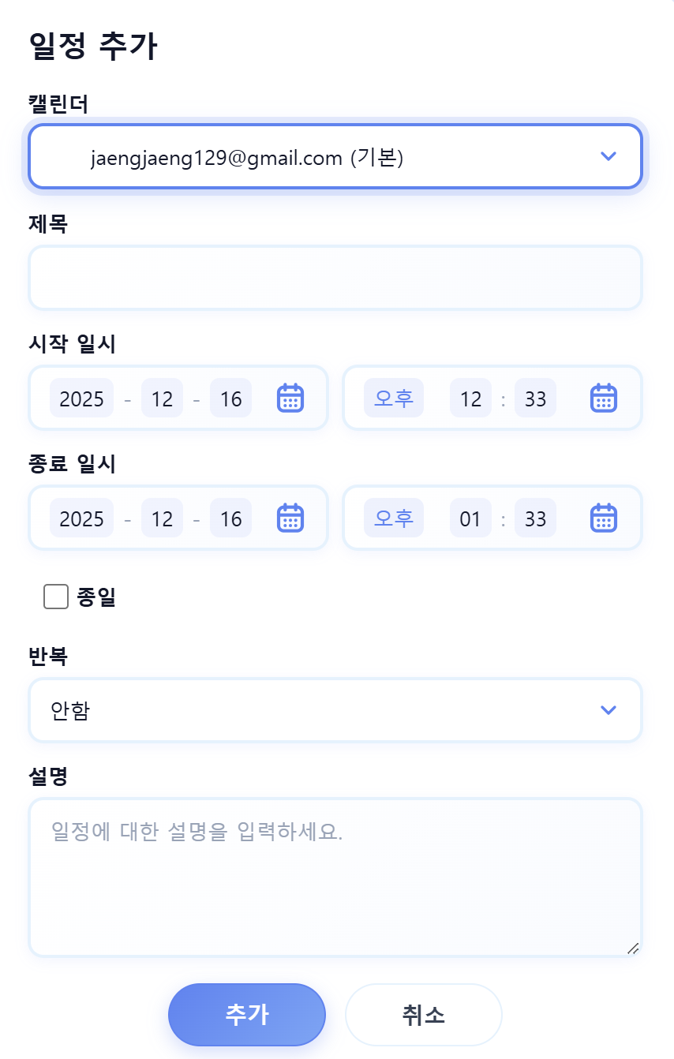
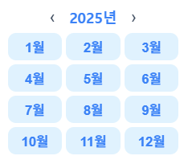
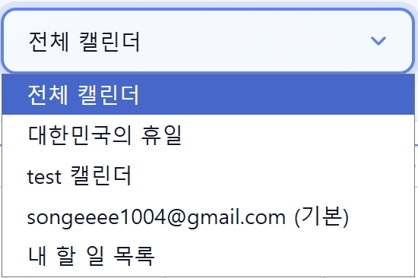
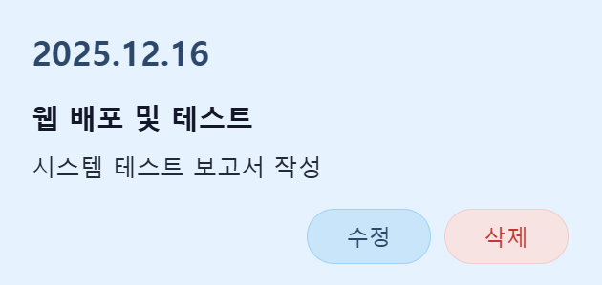
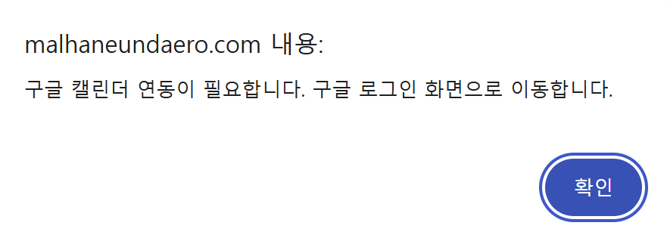
Page Title | 홈 | Screen ID | SCR-CAL-01 | Author | - | Date | 2025-12
Screen Path | 로그인 > 홈 |  |  | Related ID | REQ-CAL-001, REQ-CAL-002, REQ-CAL-003, REQ-CAL-004, REQ-MEM-006
Descriptions
1 | 사용자 표시 요소
2 | 홈 페이지로 이동 버튼 → 클릭 시, 홈(SCR-CAL-01)으로 이동
3 | 새 회의 페이지로 이동 버튼 → 클릭 시, 새 회의 생성(SCR-MEET-01)으로 이동
4 | 전체 회의 목록 아코디언 메뉴 → ▼클릭 시, 하위 메뉴가 펼쳐지며, 다시 클릭 시 접힘 → 클릭 시, 전체 회의 목록 (SCR-LIST-01) 으로 이동 4’) 내가 참여한 회의 버튼 → 클릭 시, 내가 참여한 회의 (SCR-LIST-02) 로 이동 4’’) 부서원이 참여한 회의 버튼 → 클릭 시, 부서원이 참여한 회의(SCR-LIST-03)로 이동
5 | 오늘의 회의 → 오늘 날짜의 회의 목록을 표시하는 섹션 → 각 회의 카드는 회의 제목, 회의 일시를 포함 → 회의 카드를 클릭 시, 해당 회의 상세 화면으로 이동
6 | 로그아웃 버튼 → 클릭 시, 로그인(SCR-MEM-01)으로 이동
7 | 비밀번호 변경 버튼 → 클릭 시, 비밀번호 변경 모달(SCR-CAL-02) 현출
8 | 월/연도 선택 데이트 피커 버튼 → 클릭 시, 월/연도를 선택할 수 있는 캘린더('8) 현출 8’) 연, 월 클릭시, 선택된 날짜로 캘린더 현출
9 | 오늘 달력 이동 버튼 → 클릭 시, 오늘 날짜가 포함되어 있는 달로 캘린더(15) 이동
10 | 캘린더 선택 버튼 → 클릭 시, 캘린더 선택 토글(10') 현출 10') 각 토글 내역 클릭 시, 해당 그룹별 일정 캘린더(15) 현출
11 | 일정 추가 버튼 → google 로그인 되어 있을 경우, 클릭 시 일정 추가 모달(12) 현출 11’) google 로그인 되어 있지 않은 경우, 구글 캘린더 연동 안내창 현출 11'') 구글 캘린더 연동 확인 버튼 → 클릭 시 google 로그인 창 현출
12 | 일정 추가 모달 → 일정 제목 입력 요소 → 일시 입력 요소: 시작 일시와 종료 일시 입력 또는 종일 체크박스 선택 → 일정 설명 입력 요소 → 추가 버튼 클릭 시 모달 창이 닫히고, 입력된 일정이 캘린더의 해당 일자에 현출됨 → 취소 버튼 클릭 시 모달 창 닫힘
13 | 오늘의 일정 → 오늘 날짜의 일정 목록을 표시하는 섹션
1
2
8
9
10
11
13
3
4
15
4’
4’’
5
14
6
7
12
Components
8’
10
16
11’
11’
16’’
16’

Slide 3
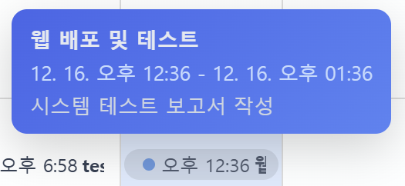
Page Title | 홈 | Screen ID | SCR-CAL-01 | Author | - | Date | 2025-12
Screen Path | 로그인 > 홈 |  |  | Related ID | REQ-CAL-001, REQ-CAL-002, REQ-CAL-003, REQ-CAL-004, REQ-MEM-006
Descriptions
14 | 이번 달 일정 → 이번 달의 일정 목록을 표시하는 섹션
15 | 캘린더 영역 → 구글 캘린더 연동 시, 사용자의 구글 캘린더에 연동된 일정 표시
16 | 일정 상세 팝오버 → 캘린더에 등록된 일정 클릭 시, 팝오버 형태로 상세 정보 카드가 뜸 16’) 일정 삭제 버튼 → 클릭 시, 나의 캘린더에서 일정 삭제 16'') 일정 수정 버튼 → 클릭 시, 일정 수정 모달 현출 (12와 동일 형태)
17 | 캘린더 표시 요소 17') 호버 시 캘린더 내부 세부 일정 표시 요소 → 클릭 시, 일정 상세 팝오버(16) 현출
1
2
8
9
10
11
13
3
4
15
4’
4’’
5
14
6
7
12
Components
8’
10
16
17
11’
11’
16’’
16’

Slide 4
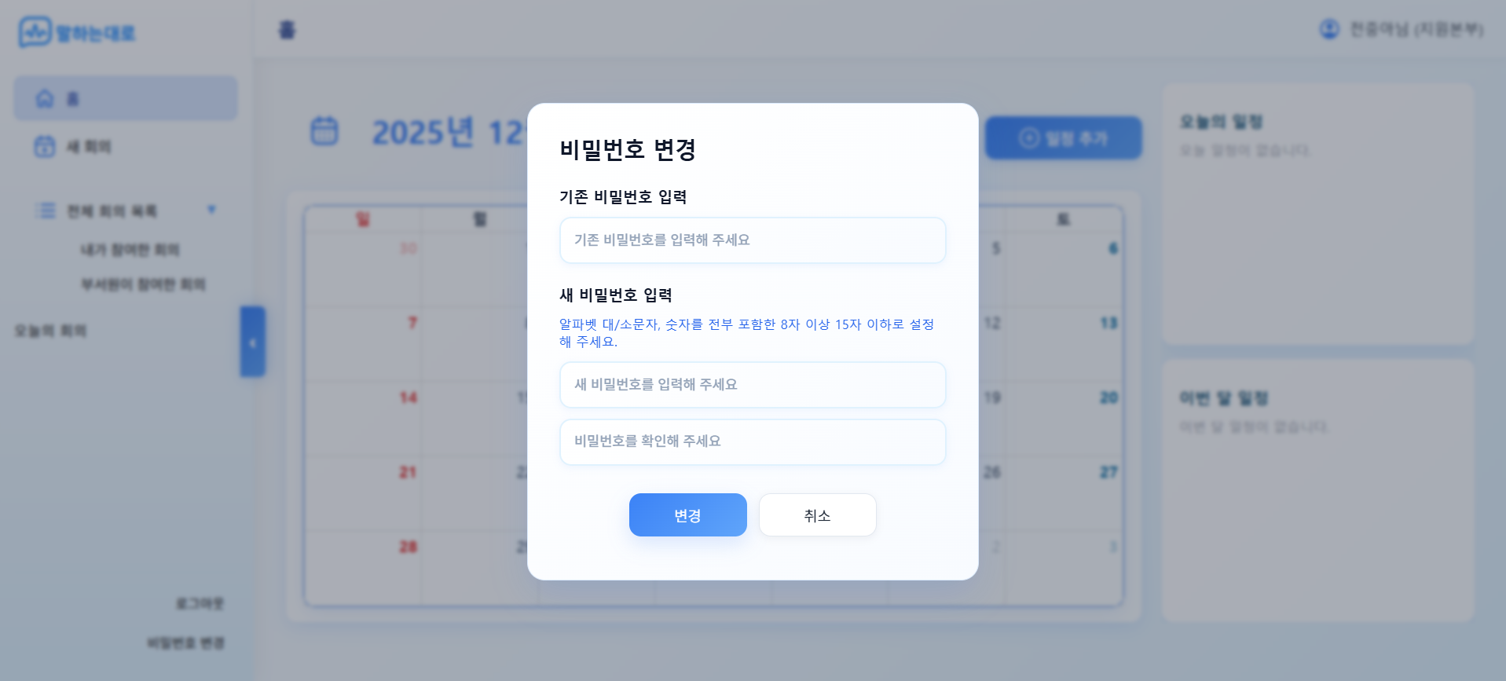
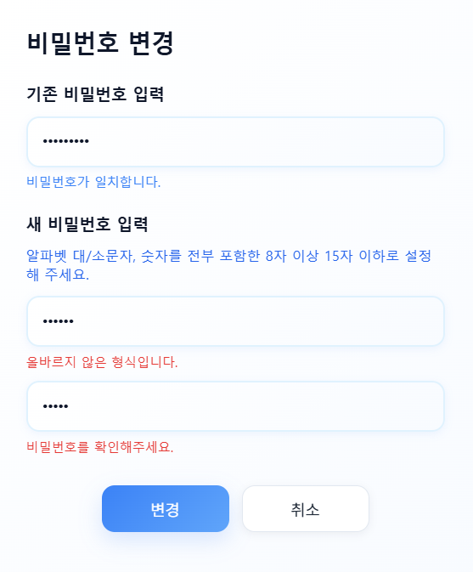
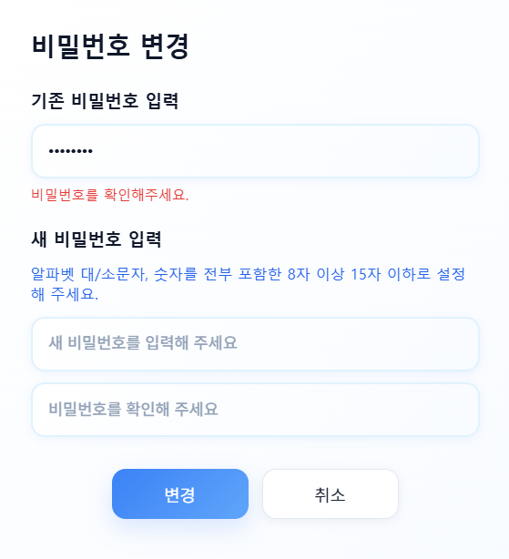
Page Title | 비밀번호 변경 | Screen ID | SCR-CAL-02 | Author | - | Date | 2025-12
Screen Path | 로그인 > 홈 > 비밀번호 변경 |  |  | Related ID | REQ-MEM-008
Descriptions
1 | 비밀번호 변경 버튼 (SCR-CAL-01 / (7)) → 클릭 시, 비밀번호 변경 모달(1) 현출
2 | 기존 비밀번호 입력 요소 2’) 기존 비밀번호 미일치시, 경고 문구 현출
3 | 새 비밀번호 입력 요소 3’) 새 비밀번호 제약 조건: 알파벳 대/소문자, 숫자를 전부 포함한 8자 이상 15자 이하 3’’) 비밀번호 제약 조건 미충족시, 경고 문구 현출
4 | 새 비밀번호 확인 입력 요소 4’) 새 비밀번호 미일치시, 경고 문구 현출
5 | 새 비밀번호 변경 확인 버튼 → 클릭 시, 입력한 새 비밀번호로 비밀번호가 변경됨
6 | 새 비밀번호 변경 취소 버튼 → 클릭 시, 홈(SCR-CAL-01)으로 이동
1
2
3’
3
4
Components
2’
3’’
4’
5
6

Slide 5
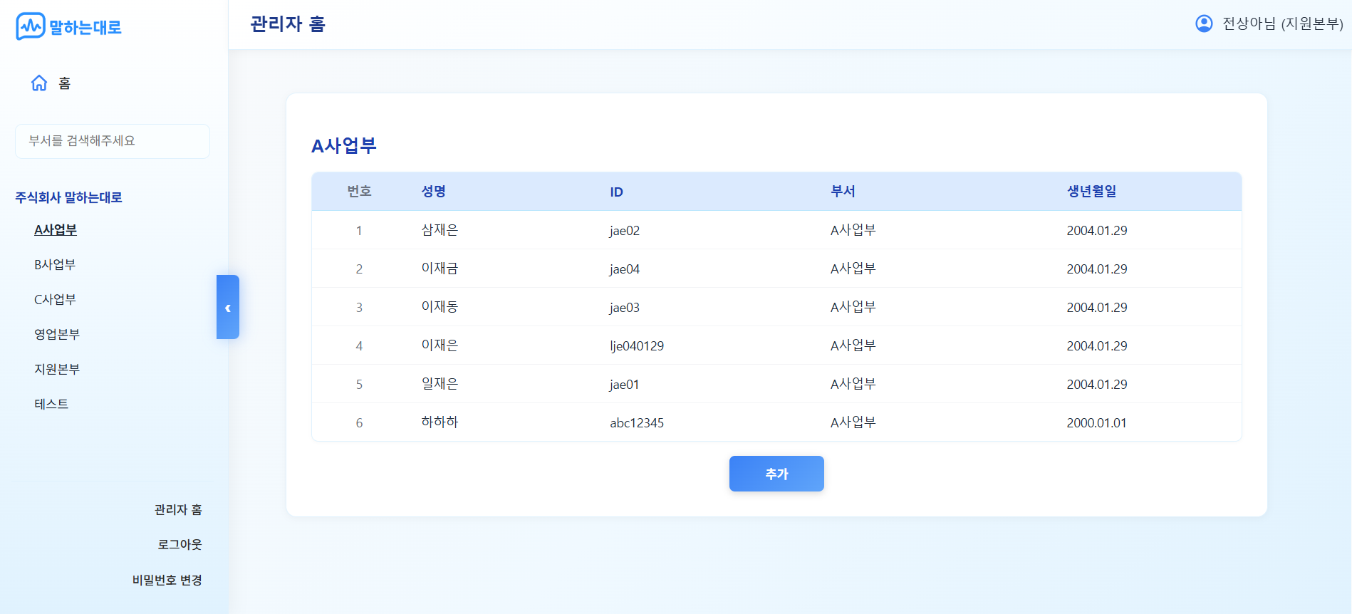
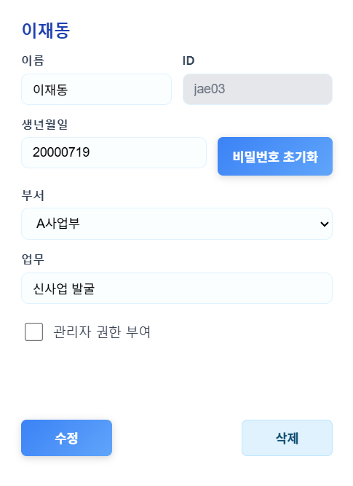
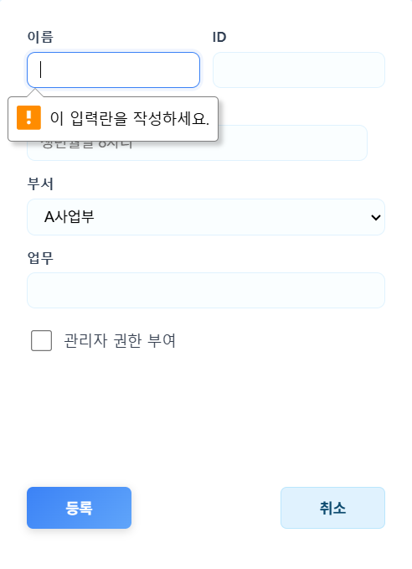
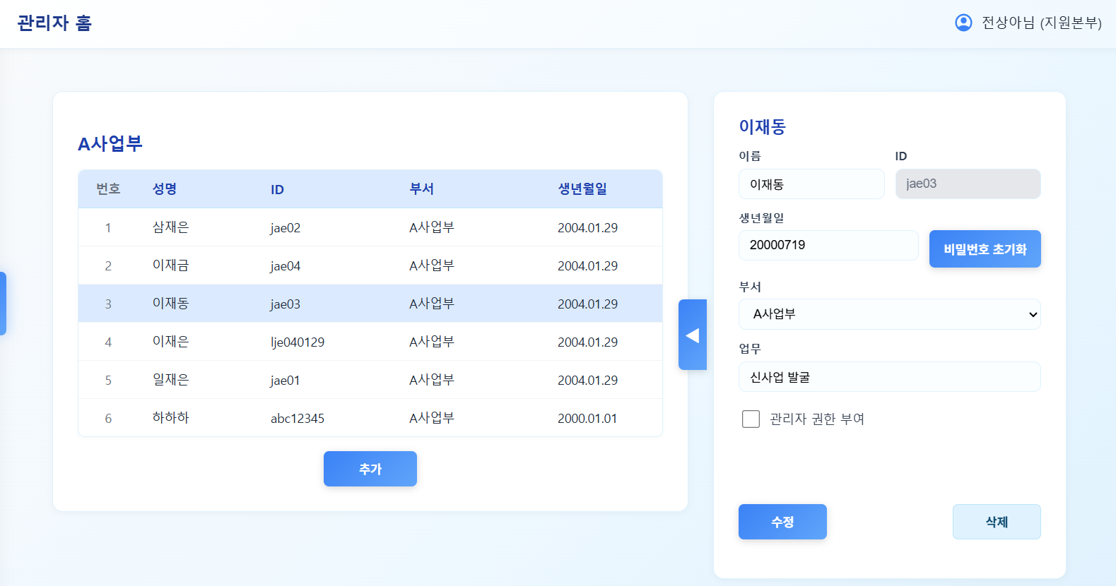
Page Title | 관리자 홈 | Screen ID | SCR-MEM-02 | Author | - | Date | 2025-12
Screen Path | 로그인 > 홈 > 관리자 홈 |  |  | Related ID | REQ-MEM-001
Descriptions
1 | 홈 페이지 사이드 바의 관리자 홈 클릭 시, 관리자 홈으로 이동
2 | 클릭 시, 홈(SCR-CAL-01)으로 이동
3 | 부서 검색 창 → 사용자 직접 타이핑을 통해 검색 → 검색 시, 아래 부서 현출 내용 변경
4 | 부서 목록 → 클릭 시, 해당 부서 내부 인원 목록(5) 현출
5 | 선택된 부서 내부 인원 목록 현출 요소 5') 세부 인원 요소 → 클릭 시, 인원 상세 정보 패널(6) 오픈
6 | 인원 상세 정보 패널 → 각 요소 (이름, 생년월일, 부서, 업무)에 대해선 사용자 직접 클릭 및 타이핑을 통해 내용 수정 가능 6') 비밀번호 초기화 버튼 → 클릭 시, 사용자 생년월일로 비밀번호 초기화 6'') 관리자 권한 부여 체크 박스 → 빈 박스일 경우 : 클릭 시, 체크 모양으로 전환 및 해당 사용자에게 관리자 권한 부여 → 체크 모양 박스일 경우 : 클릭 시, 빈 박스 모양으로 전환 및 해당 사용자 관리자 권환 미부여 6''') 사용자 정보 수정 버튼 → 클릭 시, 수정한 내용 저장 및 정보 변경 6’’’’) 해당 사용자 삭제 버튼 → 클릭 시, 해당 사용자가 삭제되며 부서 내부 인원 목록에서 사짐
7 | 사용자 추가 버튼 → 클릭 시 우측에 사용자 등록 패널(8)이 오픈됨
8 | 사용자 등록 패널 → 각 요소 (이름, 생년월일, 부서, 업무)에 대해선 사용자 직접 클릭 및 타이핑을 통해 내용 수정 가능 8') 신규 사용자 등록 버튼 → 클릭 시, 입력한 내용의 사용자 신규 등록 8'') 취소 버튼 → 클릭 시, 입력 내용 리셋 및 사용자 등록 패널 닫힘 8’’’) 필수 입력 요소 미입력 후 등록 버튼 클릭 시, 경고 문구
2
3
5
4
5’
7
1
6
8
Components
8’’’
6
6’
6’’
6’’’
6’’’’
8’
8’’

Slide 6
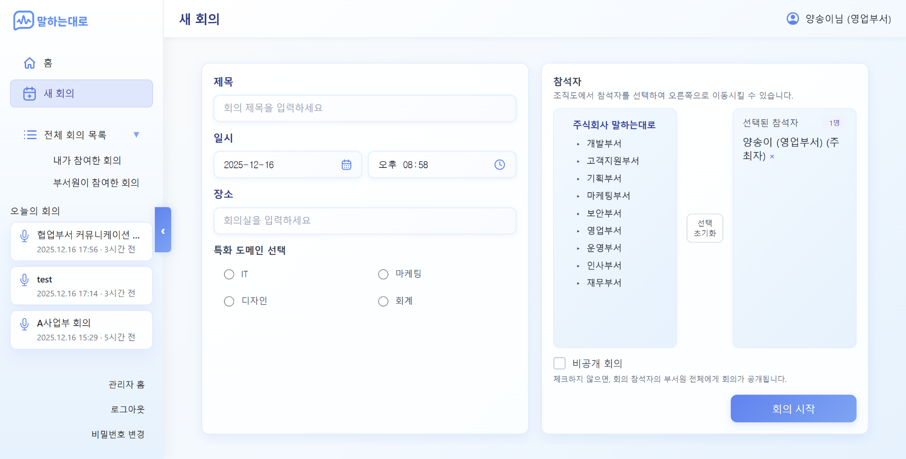
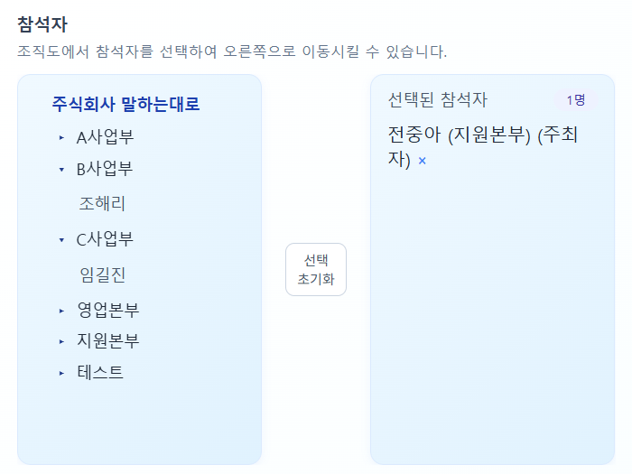
Page Title | 새 회의 생성 | Screen ID | SCR-MEET-01 | Author | - | Date | 2025-12
Screen Path | 로그인 > 홈 > 새 회의 생성 |  |  | Related ID | REQ-MEET-001
Descriptions
1 | 제목 입력 요소 → 사용자 타이핑을 통해 직접 입력 가능
2 | 일시 입력 요소 → 사용자 타이핑을 통해 직접 입력 가능
3 | 장소 입력 요소 → 사용자 타이핑을 통해 직접 입력 가능
4 | 특화 도메인 선택 영역 → 회의와 관련된 업무 도메인 선택 → 기본값 OFF, 도메인 선택 시 특화 도메인 기반 회의록 이해 기능 활성화
5 | 참석자 선택 부서 목록 트리 메뉴 → 좌측 : 조직 트리, '▶' 클릭 시 하위 부서가 확장/숨김, 이름 클릭 시 참석자 리스트에 추가됨 → 우측 : 선택된 참석자 리스트, 선택된 이름이 태그 형태로 표시됨, 각 태그의 ‘x’ 버튼으로 삭제 가능
6 | 비공개 회의 체크박스 → 기본값 미체크, 체크 시 회의 참석자와 참석자의 부서원 전체에게 공개됨
7 | 회의 시작 버튼 → 클릭 시, 새 회의 녹음(SCR-MEET-02)으로 이동
1
5
2
3
4
6
7
Components
5

Slide 7
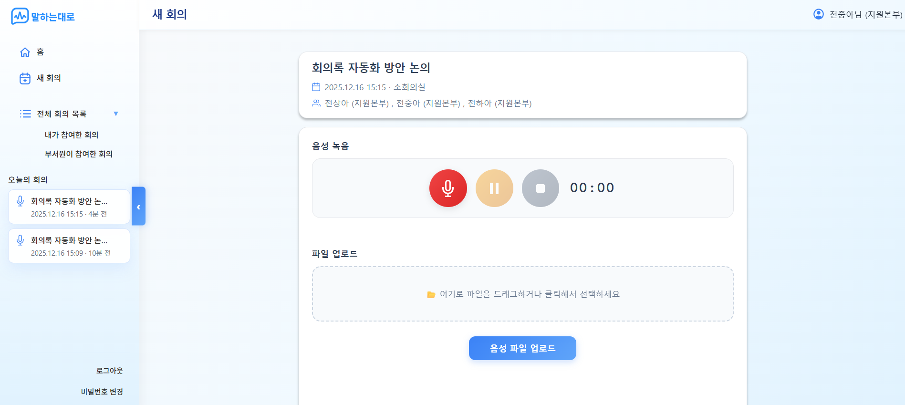
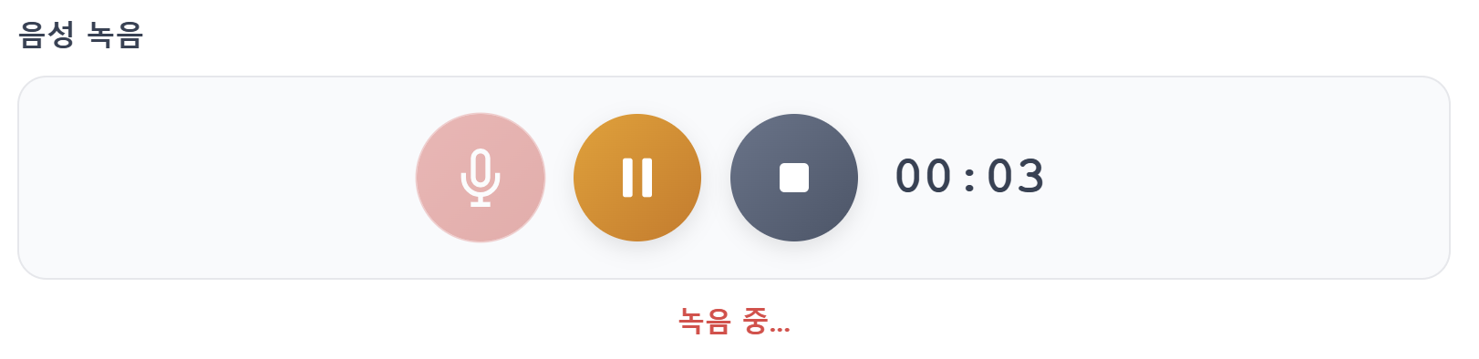
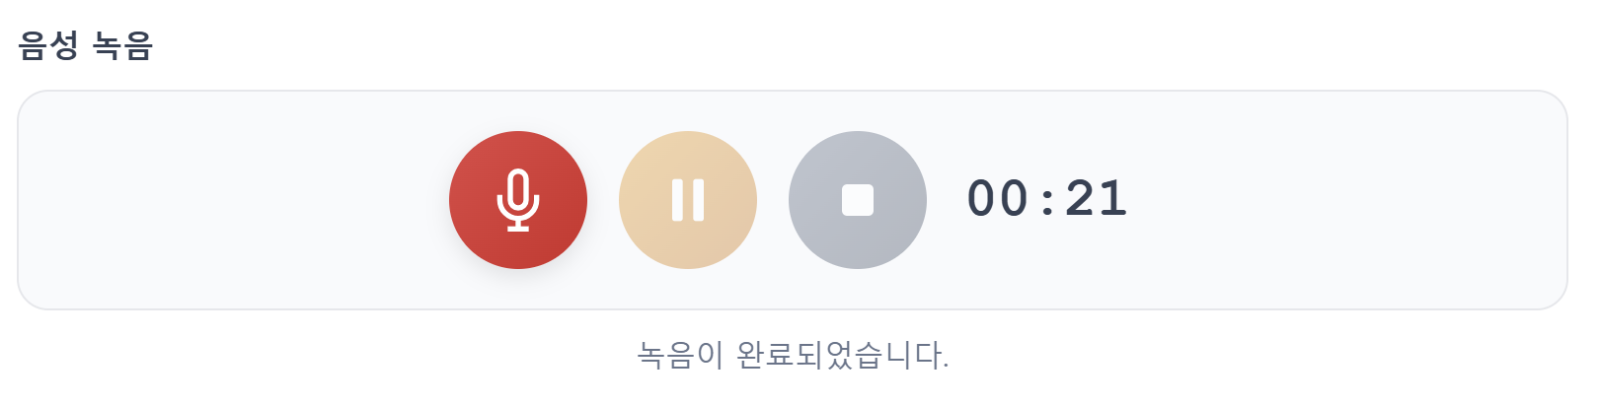
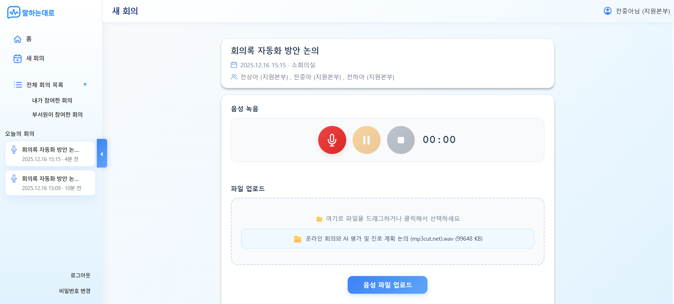
Page Title | 새 회의 녹음 | Screen ID | SCR-MEET-02 | Author | - | Date | 2025-12
Screen Path | 로그인 > 홈 > 새 회의 생성 > 새 회의 녹음 |  |  | Related ID | REQ-MEET-002, REQ-MEET-003
Descriptions
1 | 회의 상세 정보 표시
2 | 녹음 시작 / 일시정지 / 녹음 종료 버튼 → 녹음 시작 버튼 클릭 시, 녹음 진행 중(2’) 형태로 변환 및 녹음 버튼 비활성화 → 녹음 종료 버튼 클릭 시, 녹음 종료(2’’) 형태로 변환 및 녹음 완료 안내문 현출
3 | 녹음 파일 업로드 요소 → 클릭 시, 녹음 파일 업로드 창 현출 → 개인 컴퓨터 내 파일 드래그인 드롭 가능 → 파일 업로드 완료 시, 업로드 파일명 현출(3’)
4 | 녹음 업로드 버튼 → 녹음 완료 및 녹음 파일 업로드 후, 클릭 시, 녹음 업로드 완료 안내문 현출 및 발화자 지정(SCR-MEET-03)으로 이동
1
2
3
4
Components
2’
2’’
3’

Slide 8
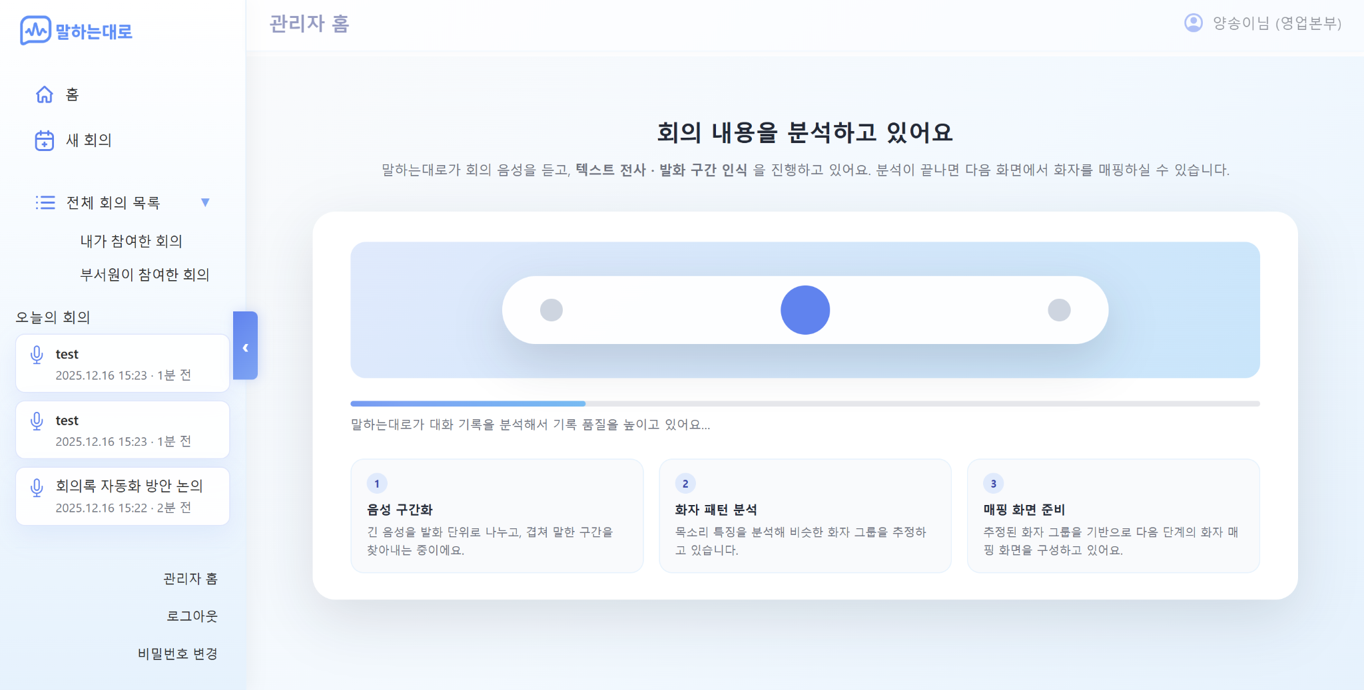
Page Title | 회의 녹음 분석 | Screen ID | SCR-MEET-03 | Author | - | Date | 2025-12
Screen Path | 로그인 > 홈 > 새 회의 생성 > 새 회의 녹음 > 회의 녹음 분석 |  |  | Related ID | -
Descriptions
1 | 회의 전문 전사 및 안건 / 태스크 추출 로딩 페이지 → 전사, 추출 완료 시, 발화자 매핑 페이지 (SCR-MEET-04)로 자동 이동
1
Components

Slide 9
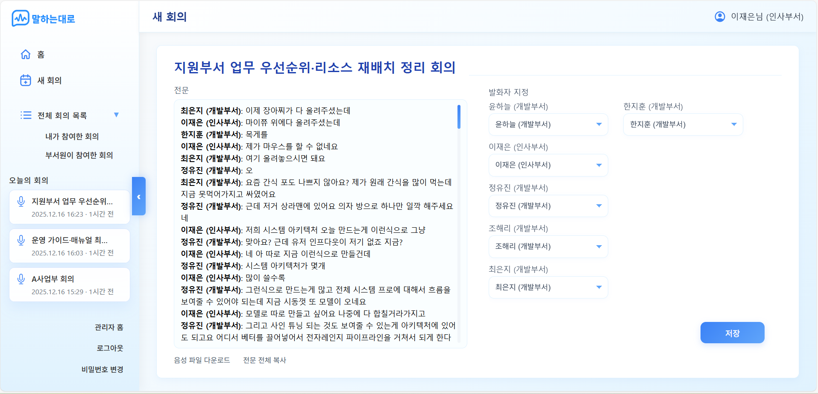
Page Title | 발화자 지정 | Screen ID | SCR-MEET-03 | Author | - | Date | 2025-12
Screen Path | 로그인 > 홈 > 새 회의 생성 > 새 회의 녹음 > 발화자 지정 |  |  | Related ID | REQ-MEET-004, REQ-MEET-005
Descriptions
1 | 회의 전문 전사 영역 → STT로 변환된 회의 전문 텍스트 자동 표시 영역 → 사용자는 내용 수정 불가하며, 스크롤을 통해 전체 전문 확인 가능 → 발화자 지정 영역(4)에서 발화자 지정 시, 발화자 매핑 요소 자동 반영 1’) 발화자 매핑 요소
2 | 음성 파일 다운로드 버튼 → 회의 녹음 원본(.wav)을 다운로드할 수 있는 기능 버튼 → 클릭 시, 음성 파일 다운로드 안내 문구 현출 및 다운로드
3 | 회의 전문 전체 복사 버튼 → 클릭 시, 외의 전문 전체 복사 안내 문구 현출 및 전사된 회의 전문 전체를 클립보드로 복사
4 | 발화자 지정 영역 → 회의 전문 내 발화자를 실제 참석자 목록 중에서 매칭하여 선택하는 영역
5 | 저장 버튼 → 클릭 시, 발화자 지정 내역이 저장되고, 회의 요약 (SCR-MEET-04)으로 이동
1
4
1’
1’’
5
2
3
Components

Slide 10
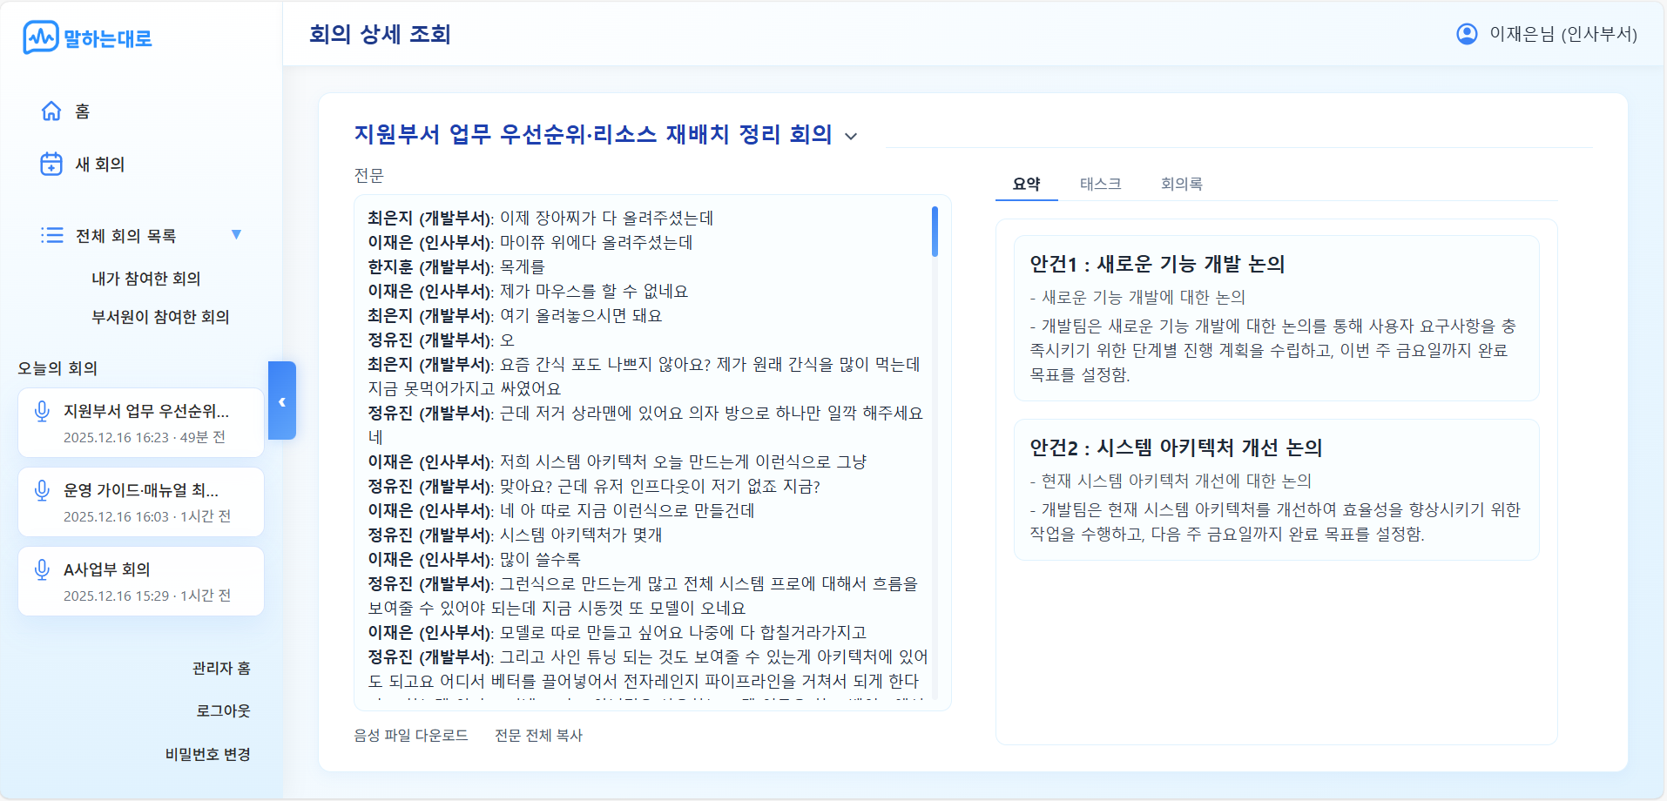
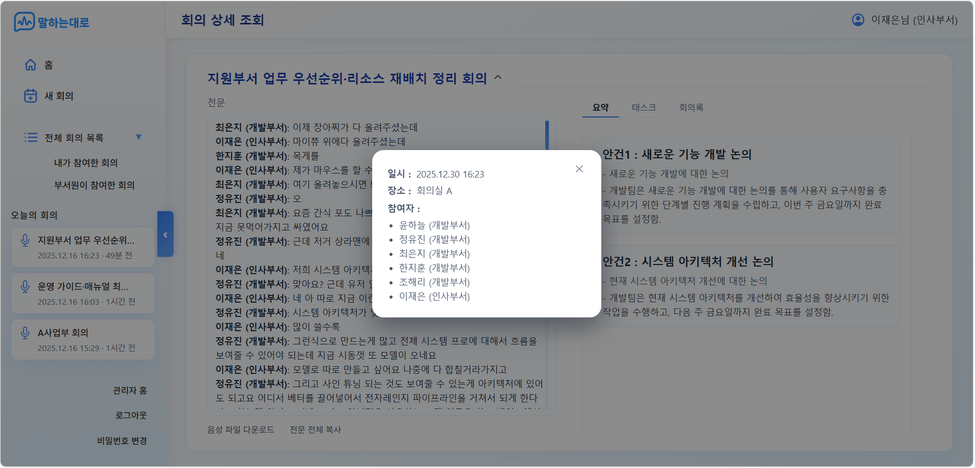
Page Title | 회의 요약 | Screen ID | SCR-MEET-04 | Author | - | Date | 2025-12
Screen Path | 로그인 > 홈 > 새 회의 생성 > 새 회의 녹음 > 발화자 지정 > 회의 요약 |  |  | Related ID | REQ-MEET-006, REQ-MEET-007
Descriptions
1 | 회의 상세 정보 토글 버튼 → 클릭 시, 기본 정보(1’) 현출 (접고 펼치기 가능) 1’) 해당 회의의 일시·장소·참석자 정보 표시
2 | 발화자 지정 결과가 반영된 전문 영역
3 | 탭 메뉴 → ‘요약 / 태스크 / 회의록’ 탭을 클릭하여 하단 영역의 콘텐츠를 전환해 확인 가능
4 | 회의 요약 영역 → 요약 클릭 시, 내용 현출 → 전사된 전문을 기반으로 생성된 회의 요약 내용이 표시되는 영역 → What / Why / When / Where / How 등의 구조로 정리된 요약 정보를 제공
1
3
2
4
Components
1’

Slide 11
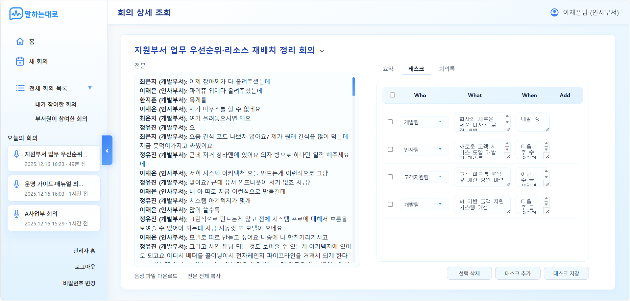
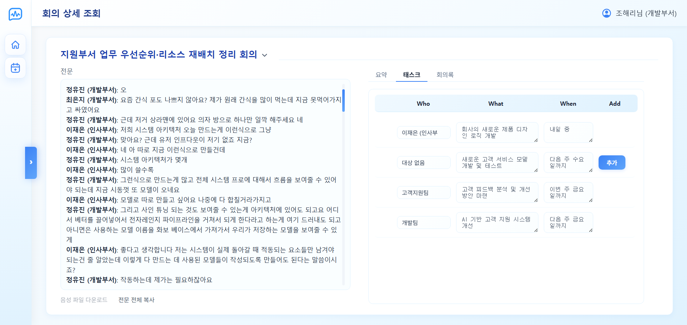
Page Title | 태스크 추출 | Screen ID | SCR-MEET-05 | Author | - | Date | 2025-12
Screen Path | 로그인 > 홈 > 새 회의 생성 > 새 회의 녹음 > 발화자 지정 > 회의 요약 > 태스크 추출 |  |  | Related ID | REQ-MEET-009, REQ-MEET-011, REQ-MEET-012
Descriptions
1 | 추출된 태스크 영역 → 추출된 태스크를 Who / What / When / Add 네 개의 카테고리로 구분하여 보여주는 영역 → 주최자는 태스크 내용 확인 및 수정 가능 1’) 사용자 본인이 언급된 태스트에 대해 add 버튼 현출 → 클릭 시, 홈 페이지(SCR-CAL-01)의 사용자 캘린더(15)에 자동 추가 → 회의 주최자의 경우, 각 카테고리 내용 수정 가능.
2 | 태스크 선택 삭제 기능 → 추출된 태스크 영역(1)의 체크 박스 선택 후, 클릭 시, 선택 항목 삭제
3 | 태스크 추가 버튼 → 클릭 시, 태스크 열 추가 → 추가된 태스크 열에 사용자 직접 타이핑을 통해 태스크 추가 가능
4 | 태스크 저장 버튼 → 추출된 태스크와 주최자가 수정한 태스크를 저장 → 클릭 시, 해당 정보 저장 및 add 버튼(1’) 현출
1
1’
2
3
4
Components

Slide 12
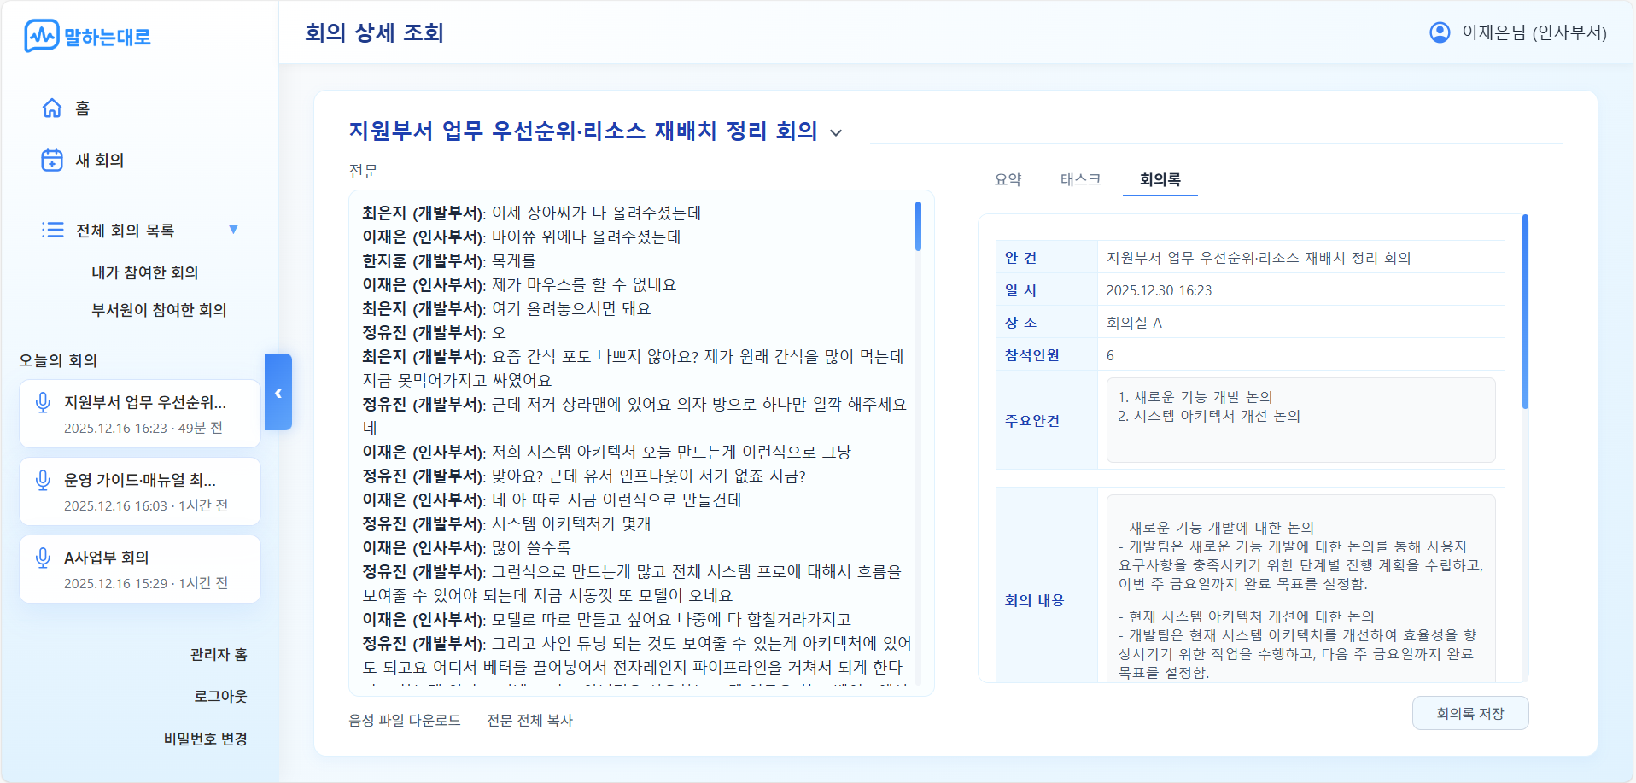
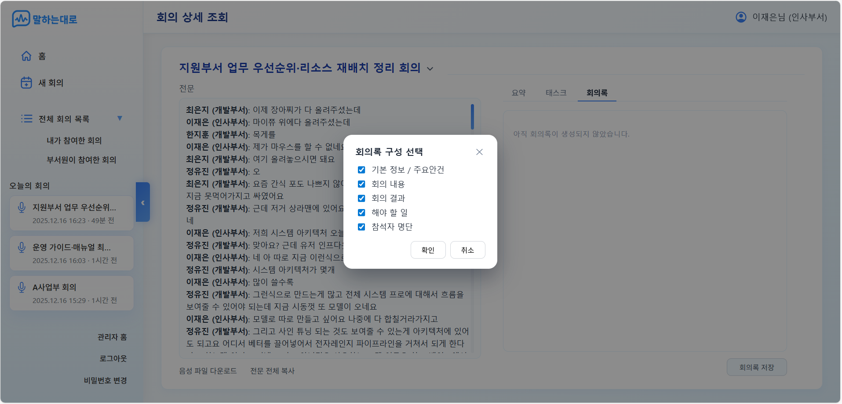
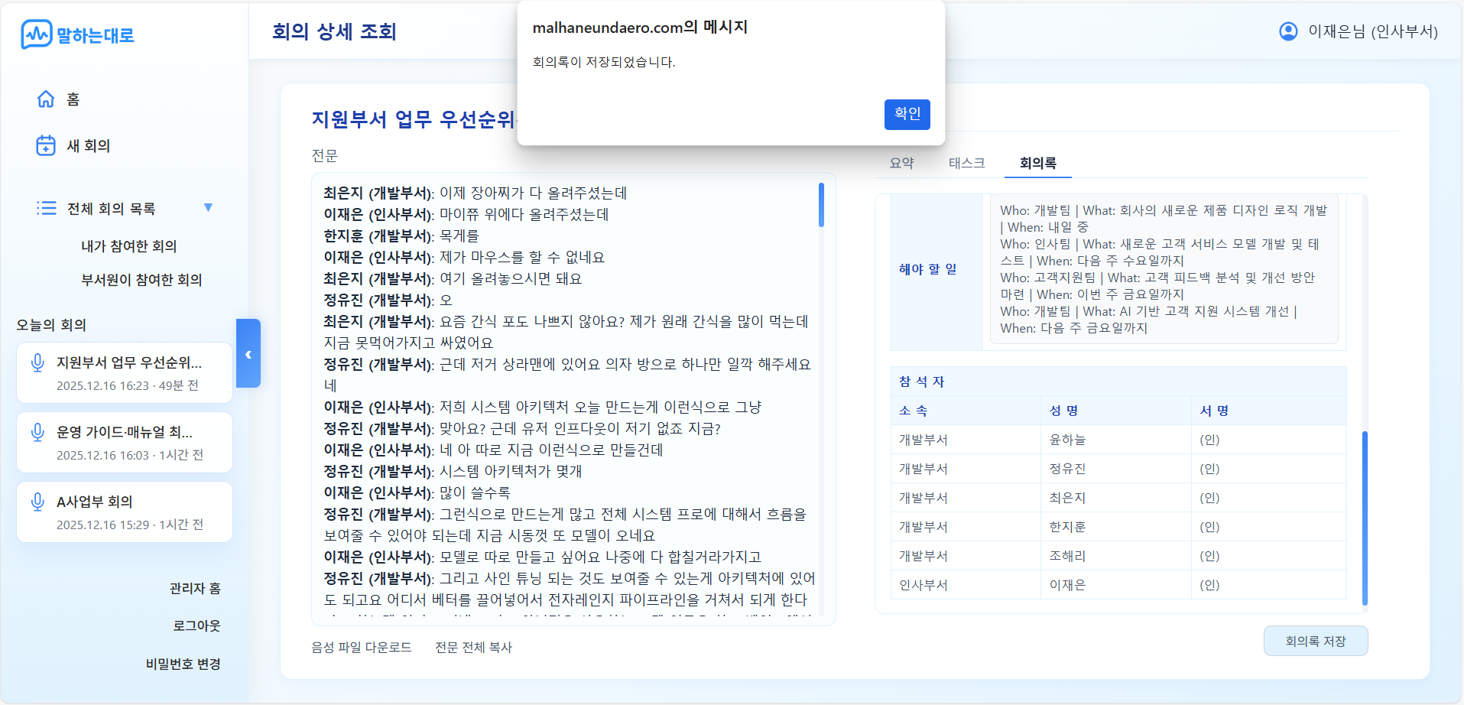
Page Title | 회의록 수정 | Screen ID | SCR-MEET-06 | Author | - | Date | 2025-12
Screen Path | 로그인 > 홈 > 새 회의 생성 > 새 회의 녹음 > 발화자 지정 > 회의 요약 > 태스크 추출 > 회의록 수정 |  |  | Related ID | REQ-MEET-008, REQ-MEET-010, REQ-MEET-015
Descriptions
1 | 회의록 구성 선택 모달 → 회의 주최자가 처음 회의록 탭 클릭 시, 회의록 구성을 선택할 수 있는 모달 현출 1’) 클릭 시, 회의록 수정(SCR-MEET-06)으로 이동 1’’) 클릭 시, 모달 닫힘
2 | 회의록 작성 영역 → 회의록을 작성하거나 수정할 수 있는 영역
3 | 회의록 본문 편집 영역 → 사용자가 선택한 회의록 구성 요소들을 기반으로 생성된 회의록 양식 → 사용자가 직접 내용을 입력·수정할 수 있는 문서 편집 영역
4 | 회의록 저장 버튼 → 클릭 시, 작성 또는 수정된 회의록 내용 저장 및 회의록 저장 안내창(4’) 현출 4’’) 회의록 수정 내용 저장 확인 버튼 → 클릭 시, pdf 다운로드 버튼 현출 및 회의록 저장 → 회의록 수정(SCR-MEET-06) 페이지로 이동
5 | pdf 다운로드 버튼 → 클릭 시, 작성 또는 수정된 회의록을 pdf 파일로 변환하여 다운로드
2
3
4
Components
1
4’
4”
1’’
1’’’

Slide 13
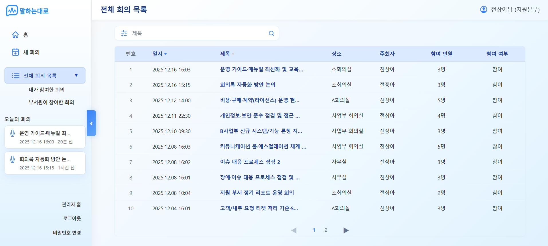
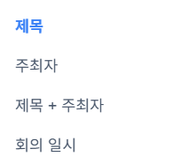
Page Title | 전체 회의 목록 | Screen ID | SCR-LIST-01 | Author | - | Date | 2025-12
Screen Path | 로그인 > 홈 > 전체 회의 목록 |  |  | Related ID | REQ-MEET-013
Descriptions
1 | 전체 회의 중 사용자가 직접 참여한 회의 목록 페이지(SCR-LIST-02) 이동 버튼
2 | 전체 회의 중 사용자의 부서원이 참여한 회의(사용자 미참여) 목록 페이지(SCR-LIST-03) 이동 버튼
3 | 회의 검색어 입력 필드 → 전체 회의 목록을 검색할 수 있는 영역 → 입력 시 해당 키워드가 포함된 회의만 자동으로 목록에 표시
4 | 검색 옵션 필터 버튼 → 검색 조건을 설정할 수 있는 필터 버튼 2’) 제목, 주최자, 제목+주최자, 회의 일시를 기준으로 회의 목록 필터링
5 | 컬럼(일시) 정렬 버튼 → ‘일시’ 컬럼 헤더 클릭 시, 회의 일시를 기준으로 오름차순/내림차순으로 목록 정렬
6 | 컬럼(제목) 정렬 버튼 → ‘제목’ 컬럼 헤더 클릭 시, 회의 제목을 기준으로 알파벳/가나다 순으로 목록 정렬
7 | 회의 목록 테이블 영역 → 검색 및 정렬 조건에 따라 조회된 전체 회의 목록이 테이블 형태로 표시되는 영역 → 회의 번호, 일시, 제목, 장소, 주최자, 참여 인원, 참여 여부 등의 정보를 확인 가능 → 각 회의 행을 클릭하면 회의 상세 조회 (SCR-VIEW-01)로 이동
8 | 페이지네이션 → 회의 목록이 여러 페이지로 구성될 경우 페이지 이동을 위한 네비게이션 제공 → 사용자가 원하는 페이지로 이동하여 회의 목록 확인 가능
4
3
5
6
7
1
2
8
Components
4’

Slide 14
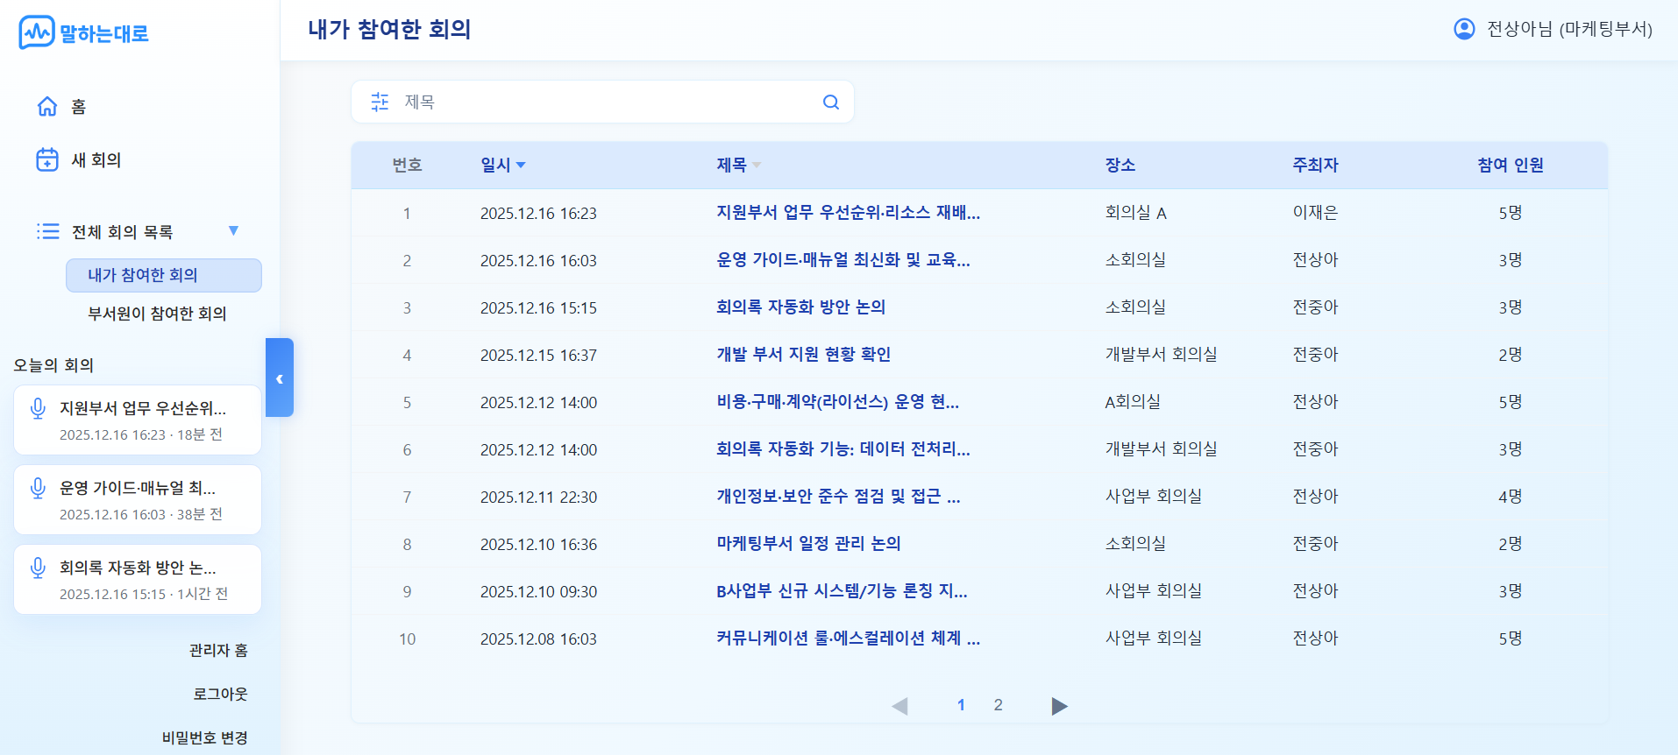
Page Title | 내가 참여한 회의 | Screen ID | SCR-LIST-02 | Author | - | Date | 2025-12
Screen Path | 로그인 > 홈 > 내가 참여한 회의 |  |  | Related ID | REQ-MEET-013
Descriptions
1 | 사용자가 참여한 회의 목록 테이블 영역 → 검색 및 정렬 조건에 따라 조회된 사용자가 참여한 회의 목록이 테이블 형태로 표시되는 영역 → 회의 번호, 일시, 제목, 장소, 주최자, 참여 인원 등의 정보를 확인 가능 → 각 회의 행을 클릭하면 회의 상세 조회(SCR-VIEW-01)로 이동
1
Components

Slide 15
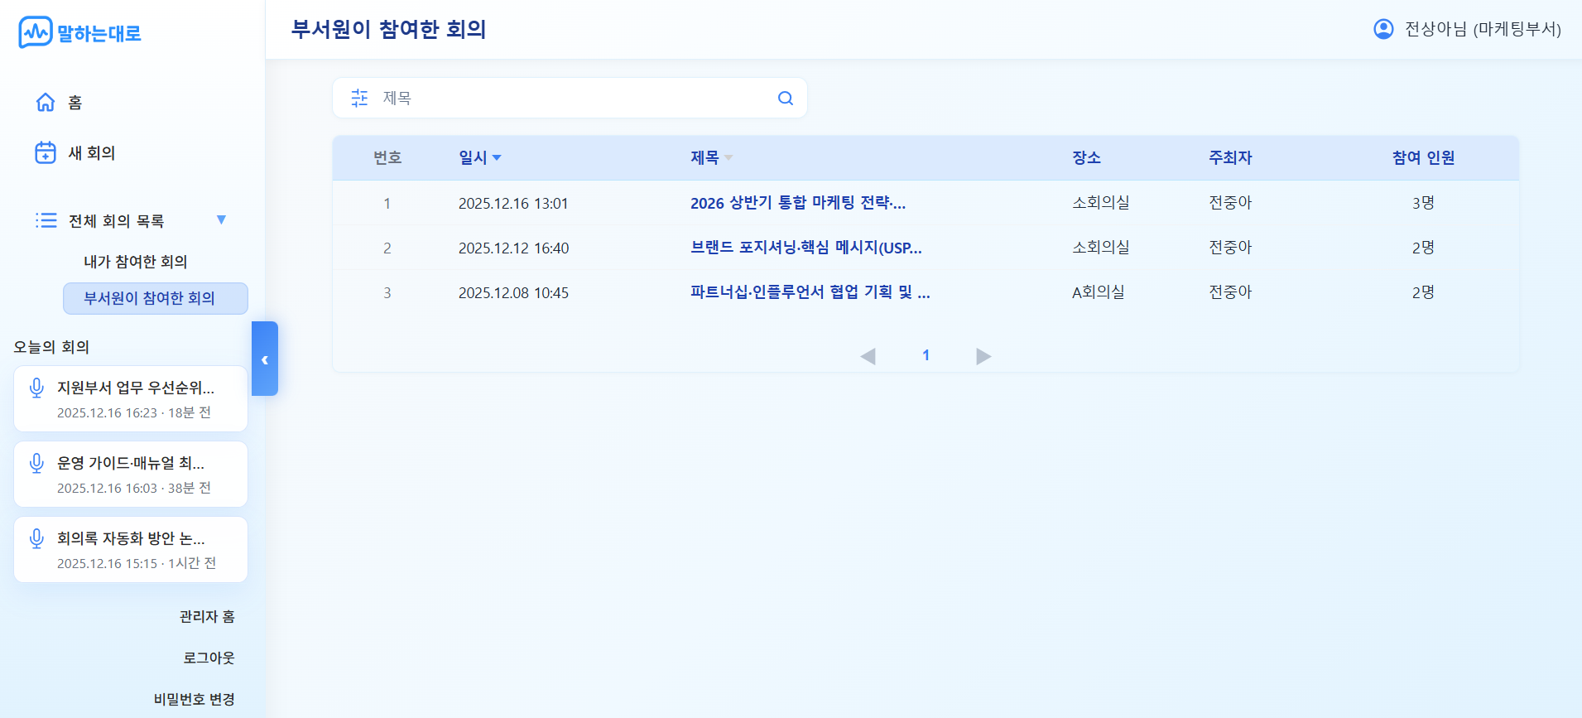
Page Title | 부서원이 참여한 회의 | Screen ID | SCR-LIST-03 | Author | - | Date | 2025-12
Screen Path | 로그인 > 홈 > 부서원이 참여한 회의 |  |  | Related ID | REQ-MEET-013
Descriptions
1 | 사용자의 부서원이 참여한 회의 목록 테이블 영역 → 검색 및 정렬 조건에 따라 조회된 사용자의 부서원이 참여한 회의 목록이 테이블 형태로 표시되는 영역 → 회의 번호, 일시, 제목, 장소, 주최자, 참여 인원 등의 정보를 확인 가능 → 각 회의 행을 클릭하면 회의 상세 조회(SCR-VIEW-01)로 이동
1
Components

Slide 16
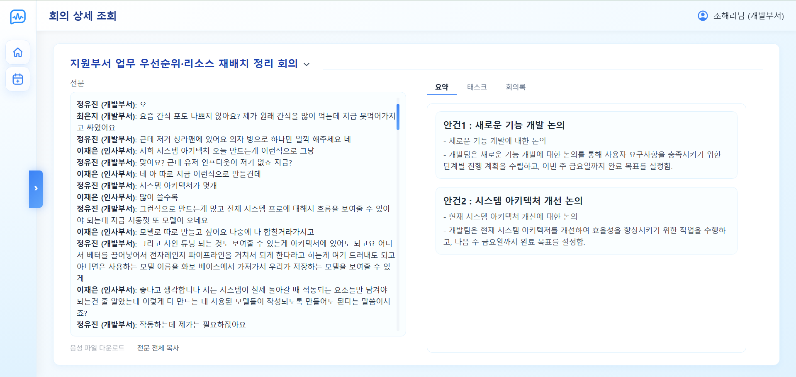
Page Title | 회의 상세 조회 (요약) | Screen ID | SCR-VIEW-01 | Author | - | Date | 2025-12
Screen Path | 로그인 > 홈 > 전체 회의 목록 > 회의 상세 조회 (요약) |  |  | Related ID | REQ-MEET-014
Descriptions
1 | 탭 메뉴 → ‘요약 / 태스크 / 회의록’ 탭을 클릭하여 주최자가 추출 및 수정한 콘텐츠를 전환해 확인 가능
2 | 회의 요약 영역 → 주최자가 추출한 요약 내용이 표시되는 영역
1
2
Components

Slide 17
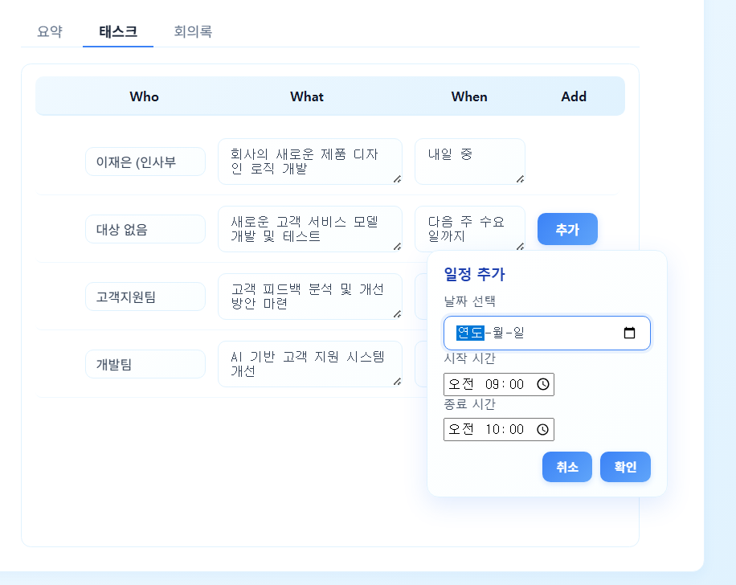
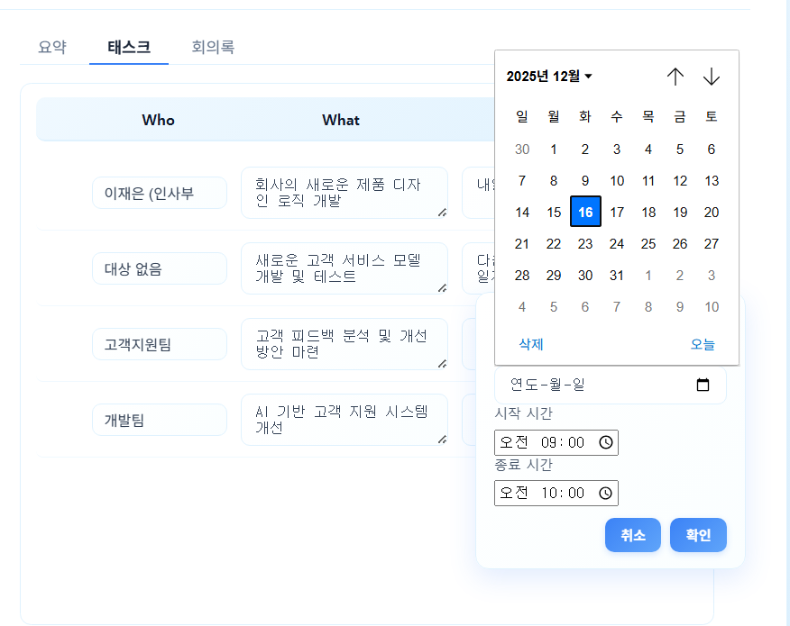
Page Title | 회의 상세 조회 (태스크) | Screen ID | SCR-VIEW-02 | Author | - | Date | 2025-12
Screen Path | 로그인 > 홈 > 전체 회의 목록 > 회의 상세 조회 (요약) > 회의 상세 조회 (태스크) |  |  | Related ID | REQ-MEET-014
Descriptions
1 | 태스크 영역 → 주최자가 추출 및 수정한 태스크를 Who / What / When / Add 네 개의 카테고리로 구분하여 보여주는 영역 (주최자 외 수정은 미허용)
2 | 태스크 추가 버튼 → 사용자 본인에게 해당되는 태스크에만 표시되는 버튼 → 클릭 시, 캘린더 일정 추가 모듈(3) 현출
3 | 캘린더 일정 추가 모듈 3’) 날짜 선택 요소 → 클릭 시, 날짜 선택 캘린더(3’’’) 현출 3’’) 날짜 선택 캘린더 → 해당 날짜 클릭 시, 날짜 선택
4 | 시간 선택 요소
5 | 일정 추가 취소 버튼 → 클릭 시, 일정 미추가 및 SCR-VIEW-02로 이동
6 | 일정 추가 확인 버튼 → 클릭 시, SCR-CAL-01의 캘린더 페이지에 일정 추가
1
2
Components
3
3’’
3’
4
5
6

Slide 18
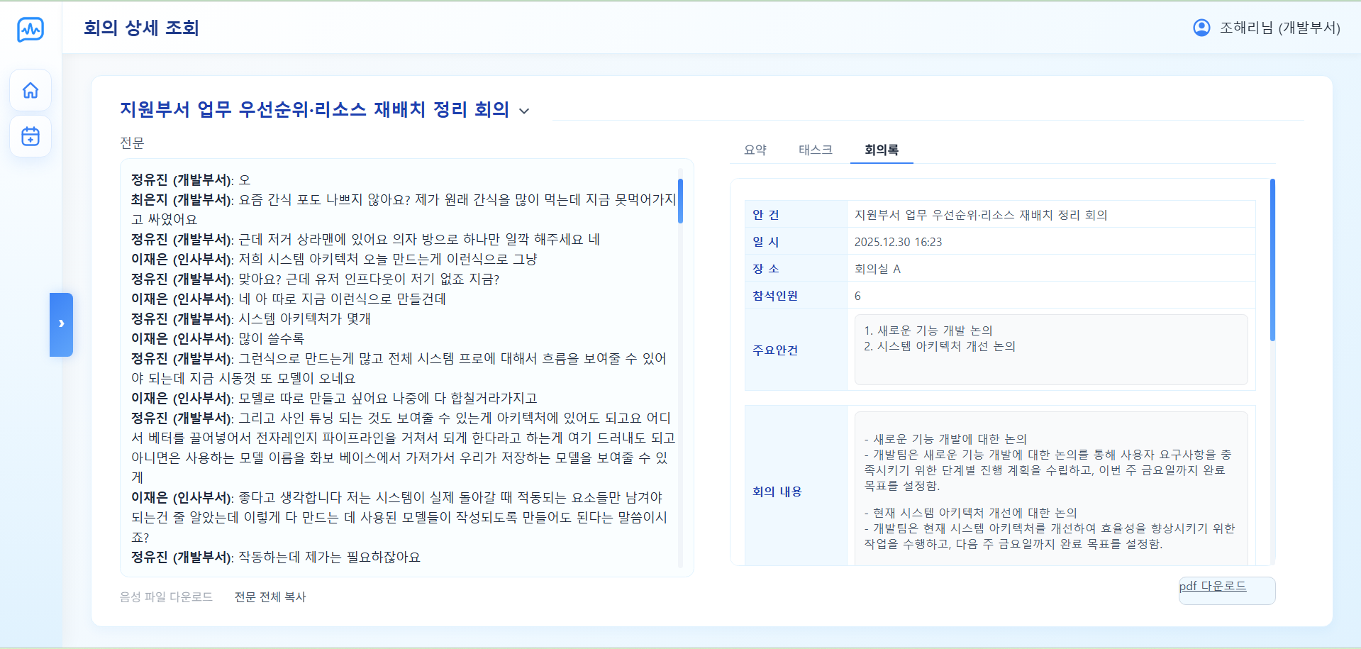
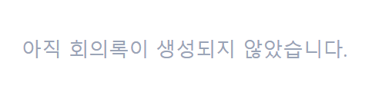
Page Title | 회의 상세 조회 (회의록) | Screen ID | SCR-VIEW-03 | Author | - | Date | 2025-12
Screen Path | 로그인 > 홈 > 전체 회의 목록 > 회의 상세 조회 (요약) > 회의 상세 조회 (태스크) > 회의 상세 조회 (회의록) |  |  | Related ID | REQ-MEET-014
Descriptions
1 | 주최자가 추출 및 수정한 회의록이 표시되는 영역
2 | 주최자가 회의록을 추출하지 않았을 경우, 회의록이 생성되지 않았다는 안내 문구 현출
1
Components
2

